Slide 1


Einarbeitungsworkshop für neue Mitarbeiter
Bereich betriebliche Altersvorsorge
Nicht so sexy wie……
Dennoch gilt:

Slide 2

DAS UNTERNEHMEN: ZAHLEN UND FAKTEN
Erfahrung und Kompetenz seit 27 Jahren
Einer der größten anbieterunabhängigen Versicherungs- und Finanzmakler Deutschlands
Sitz der Hauptverwaltung in Hamburg
35 Geschäftsstellen und Büros bundesweit
Mehr als 200 Mitarbeiter und Experten
Maßgeschneiderte Finanz- und Versicherungs-strategien für Privatkunden, Unternehmer und Unternehmen sowie deren Belegschaften
Über 70.000 Kunden die uns vertrauen
Wir sichern Sie
gemeinsam.
Seit 27 Jahren.

Slide 3


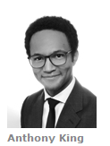
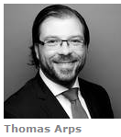
.
Ihr bAV-Team
K

Slide 4
Einarbeitungsworkshop bAV
afm Pensionsmanagement liefert Antworten und Lösungen auf die Herausforderungen des Marktes
Wer wir sind / Was wir machen
Expertise Belegschaftsprogrammen, -versorgung, Gesellschafter-Geschäftsführer-Versorgung (GGF-Versorgung)
Wobei unterstützen wir sie
Steuerung und Erstellung von Vertriebsprozessen
Akquise und Beratung
Wie unterstützen wir sie
Aktive / passive Fachunterstützung
Aktive / passive Vertriebsunterstützung
Womit unterstützen wir sie
Medien : Checklisten, Flyer, Verkaufshelfer
BeraterPortal: E-Navi etc.
Software
Aus- und Weiterbildung als Erfolgsfaktor !!!!

Slide 5



So ist die Lage…
Wann liegt die Altersrente über der Grundsicherung?

Slide 6
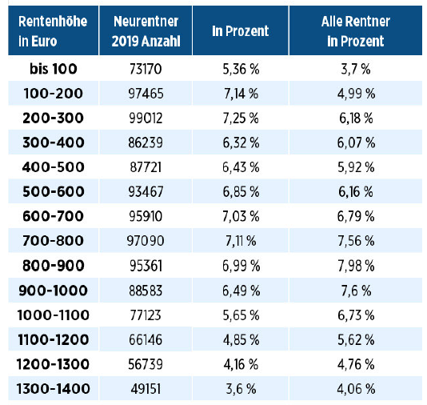
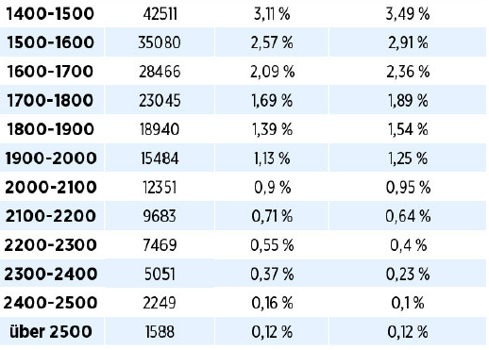
Wie viel Rentner bekommen wie viel Rente

Slide 7
Der afm Weg
Konfuzius sagt:
„Der Mensch hat dreierlei Wege klug zu handeln:
erstens durch Nachdenken, das ist der edelste;
zweitens durch Nachahmen, das ist der leichteste;
drittens durch eigene Erfahrungen, das ist der bitterste.“

Slide 8
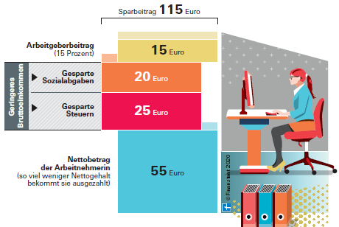
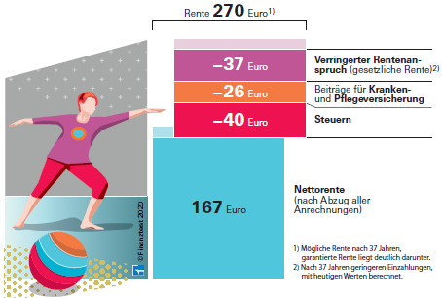
Die Lösung liegt in der Einfachheit

Slide 9
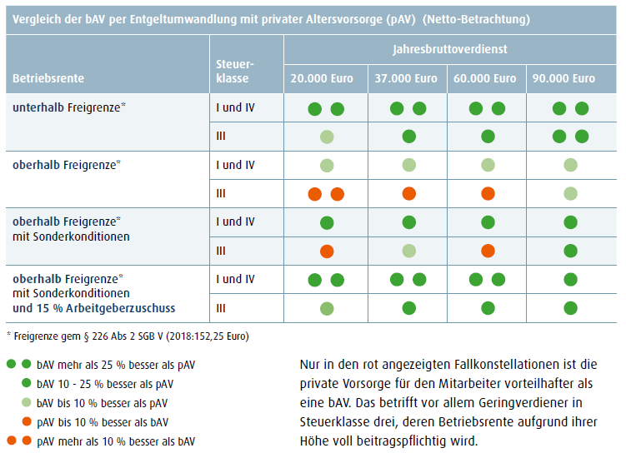
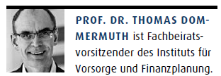
Lohnt sich das für mich ? Die effizienz der bav

Slide 10
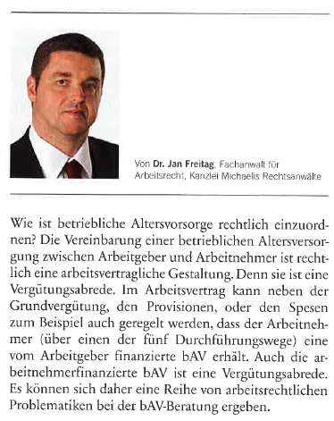
Betriebliche Altersversorgung ist kein Sparvertrag !!!
Was ist denn bAV?
§§ bAV ist Arbeitsrecht §§
Siehe aktuelle BAG / BSG-Urteile

Slide 11

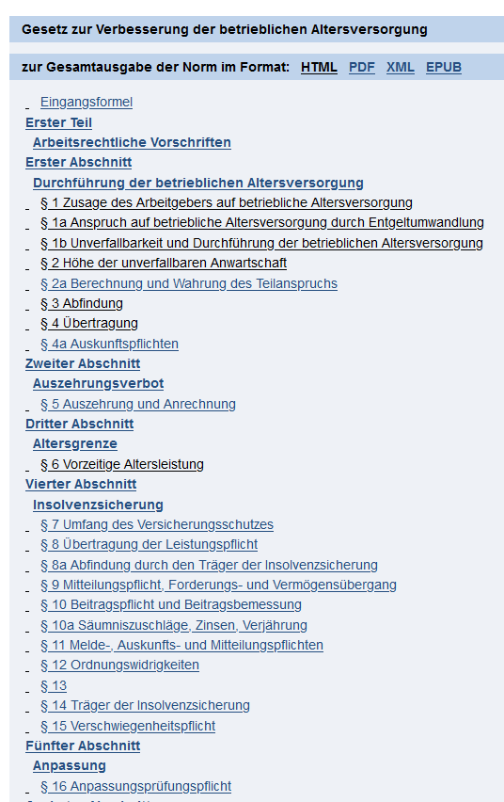
Da steht alles zur Betriebsrente

Slide 12

Und das Steuerrecht…………

Slide 13
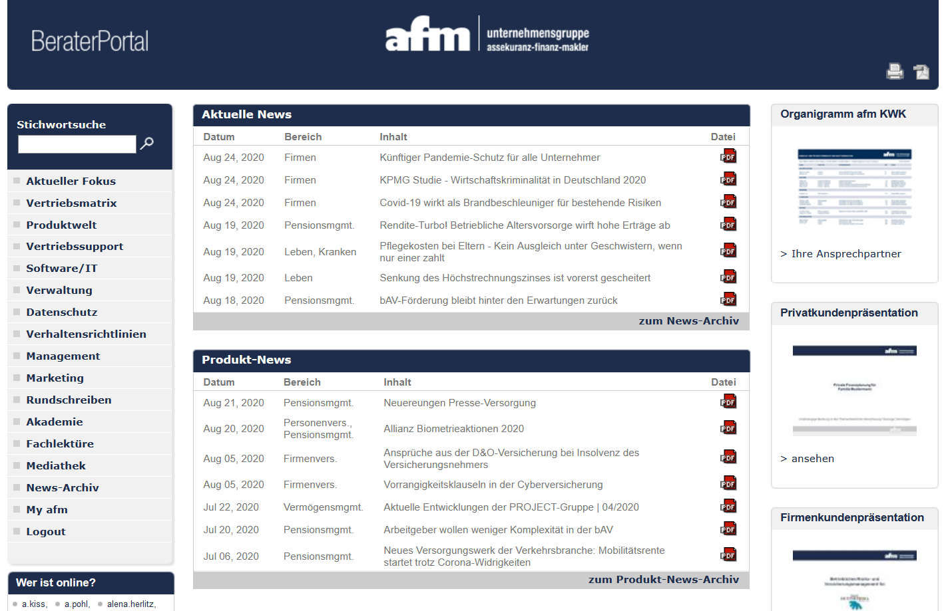
BeraterPortal als Quelle des Wissens

Slide 14
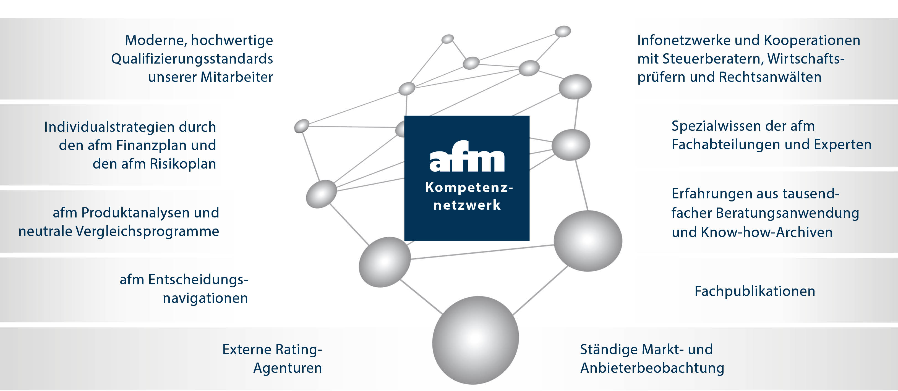
GEBÜNDELTE KOMPETENZ

Slide 15
BELEGSCHAFTSPROGRAMME: UNSERE LEISTUNGSMERKMALE
Kompetenz (Expertenteam)
Unabhängigkeit (Marktvergleiche)
Strategieberatung (Dokumentation)
Umfangreiche Versicherungs- und Vorsorgekonzepte mit höchsten Bedingungsstandards zu Top-Konditionen
Gestaltung von Rahmenverträgen mit stark vereinfachten Zugangswegen
Risikominimierung und Effizienzsteigerung durch leistungsstarke Produktlösungen
Ganzheitliche Implementierung unter Beachtung bestehender Rahmenbedingungen und tarifvertraglicher Vorgaben
Intensive Betreuung und Beratung auf zwei Ebenen (Arbeitgeber und Arbeitnehmer)
Interessenvertretung des Unternehmens und der Mitarbeiter auch für bestehende Versicherungs- und Vorsorgeprodukte (Maklerauftrag)

Slide 16
Wichtig ist nur, was der Arbeitgeber will

Slide 17

Betriebliche mitarbeiterversorgung
Mit ganzheitlichen Versicherungs- und Vorsorgelösungen
stärken Sie Ihre Attraktivität als Arbeitgeber

Slide 18



ARBEITGEBERMOTIVE FÜR DIE bAV
Verwaltungskosten | Haftungsrisiken | Arbeitsplatzattraktivität | Kosten senken
§
Verwaltungskosten vermeiden und den Aufwand delegieren
Haftungsrisiken vermeiden (Rechtssicherheit)
Arbeitsplatzattraktivität steigern
Kosten senken und Liquidität verbessern

Slide 19
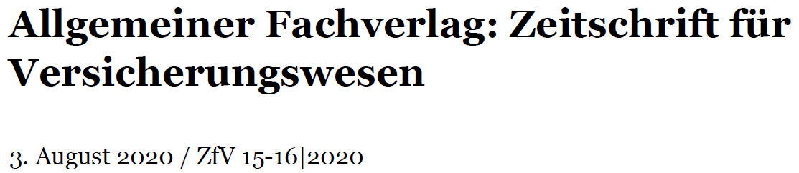
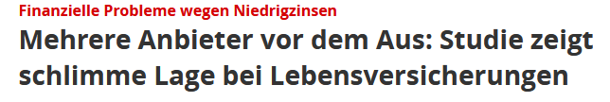
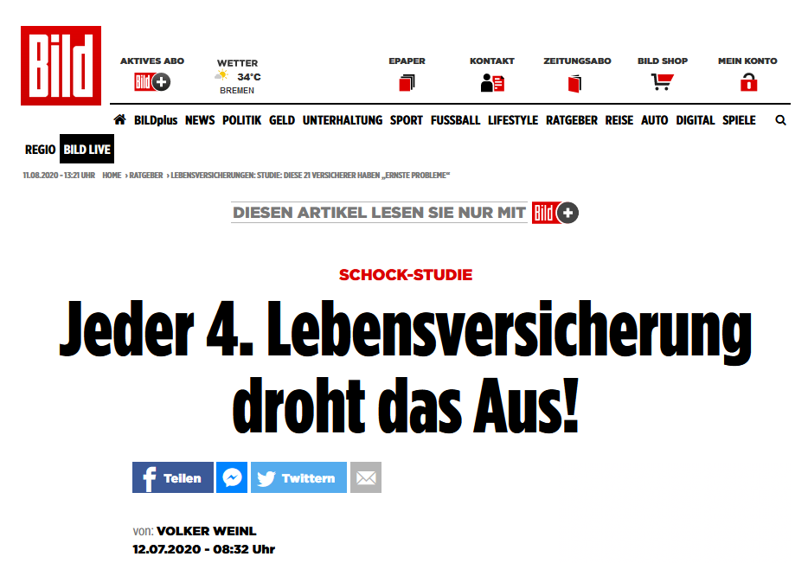

Haftung des AG in der bAV und in der aktuellen Situation….
Mein Lieblingswitz an dieser Stelle

Slide 20
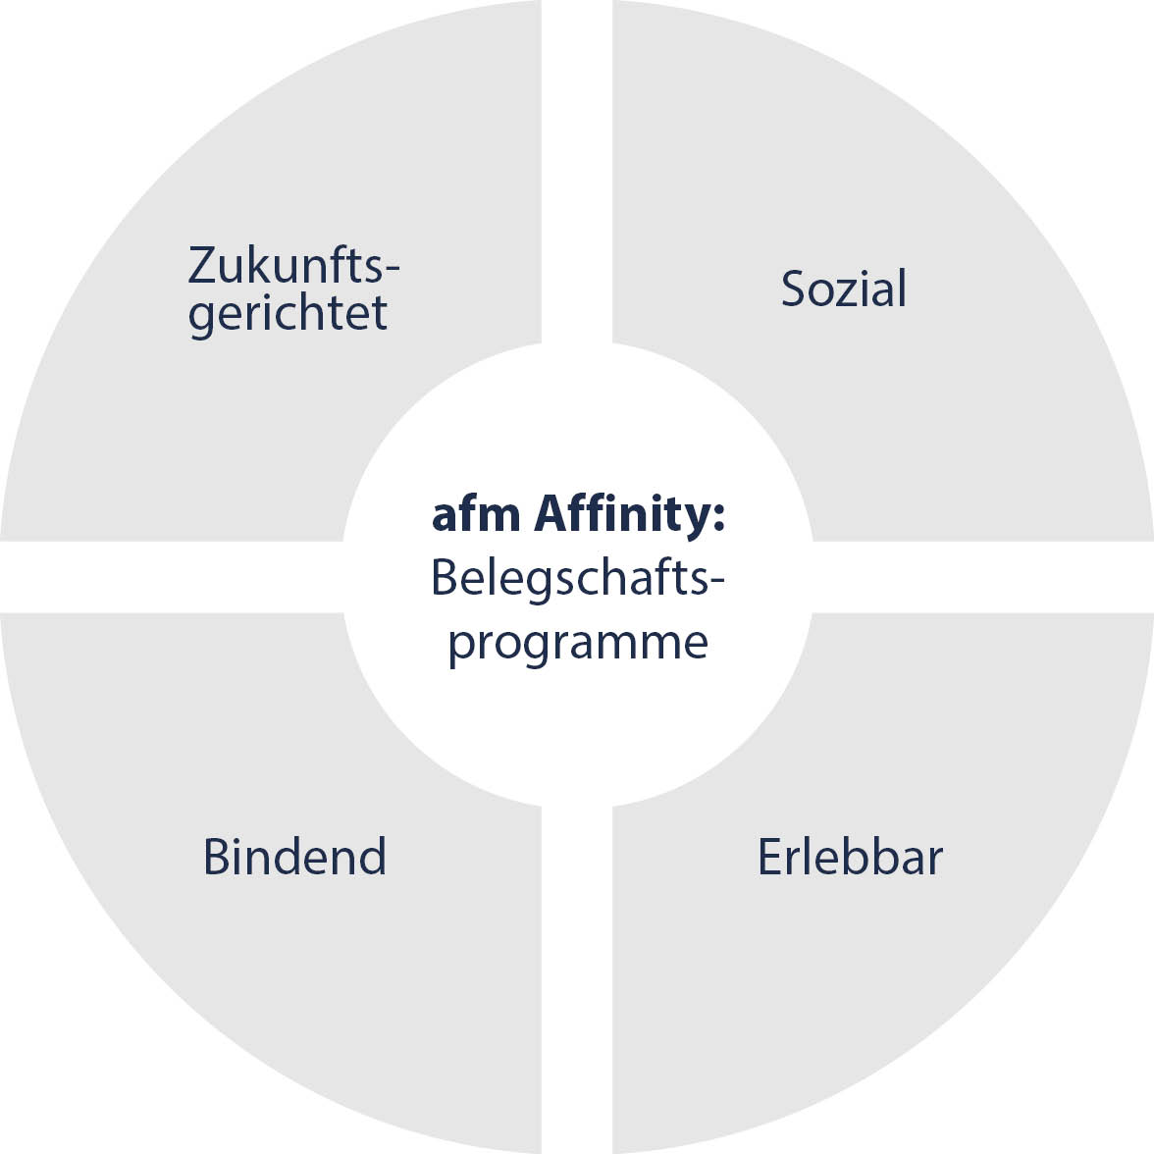
Mitarbeiterversorgung aus neuer Perspektive betrachten
Fachkräftemangel „War for talents“
Geburten- und Qualifikationsrückgang
Demografie der Belegschaft
Alterung der Gesellschaft
Mitarbeiterleistung honorieren
Wettbewerbsfaktor
Motivationssteigerung der Belegschaft
Unternehmensziele
Attraktivität am Arbeitsmarkt steigern
Imagegewinn
Unternehmenskultur festigen
Übernahme sozialer Verantwortung

Slide 21
MITARBEITERBINDUNG:
DIE bAV IST ARBEITNEHMERS LIEBLING
  Aufgrund des demografischen Wandels herrscht besonders im Mittelstand ein wachsender Fach- und Führungskräftemangel.
  Qualifizierte Arbeitskräfte entscheiden sich immer öfter für gut bezahlte Stellen mit einer soliden betrieblichen Altersversorgung.
  Die verschiedenen Fördermöglichkeiten stellen Arbeitgebern in KMU einen Baukasten zur Verfügung, der sich für alle Arbeitnehmer eignet:
      Besserverdiener (Gehalt oberhalb der BBG d. gesetzl. RV)
      Normalverdiener (Gehalt bis zur BBG d. gesetzl. RV)
      Niedrigverdiener/Teilzeitkräfte
Mit einem einfachen Zugang zur bAV leisten Sie mit geringem Aufwand einen wertvollen Beitrag zur Mitarbeiterfindung und -bindung.

Slide 22
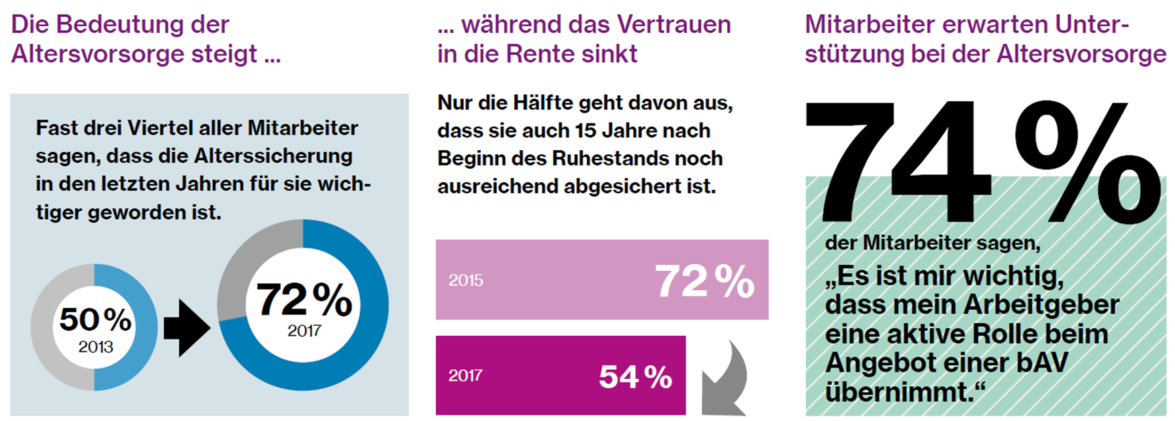
Intelligente Gestaltung zahlt sich aus
Bedarfsgerechte bAV stärkt Mitarbeiterbindung
Die Bedeutung der
Altersvorsorge steigt…
Fast drei Viertel aller Mitarbeiter
sagen, dass die Altersversicherung
in den letzten Jahren für sie wich-
tiger geworden ist.
… während das Vertrauen
in die Rente sinkt
Nur die Hälfte geht davon aus,
dass sie auch 15 Jahre nach
Beginn des Ruhestands noch
ausreichend abgesichert ist.
Mitarbeiter erwarten Unter-
stützung bei der Altersvorsorge
74 %
der Mitarbeiter sagen,
“Es ist mir wichtig,
dass mein Arbeitgeber
eine aktive Rolle beim
Angebot einer bAV
übernimmt.”
2017 72 %
72 %
2017
50 %
2013
2017 54 %

Slide 23
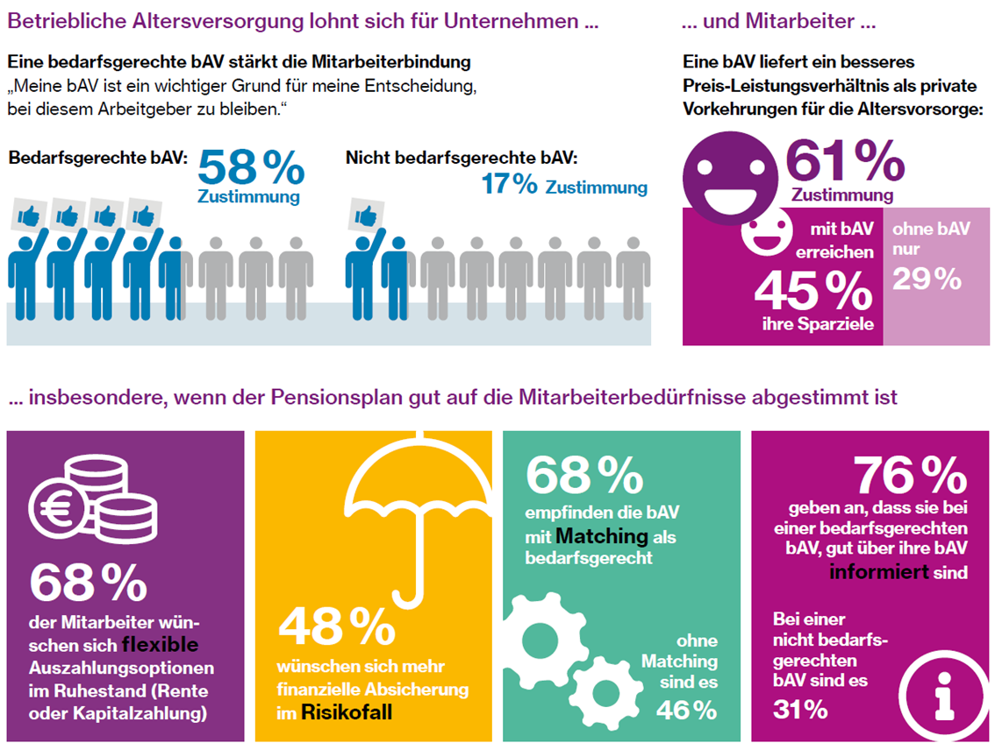
Intelligente Gestaltung zahlt sich aus |
Bedarfsgerechte bAV stärkt Mitarbeiterbindung
Betriebliche Altersvorsorge lohnt sich für Unternehmen
Eine bedarfsgerechte bAV stärkt die Mitarbeiterbindung
„Meine bAV ist ein wichtiger Grund für meine Entscheidung,
bei diesem Arbeitgeber zu bleiben.
… und Mitarbeiter …
Eine bAV liefert ein besseres Preis-Leistungsverhältnis
als private Vorkehrungen für die Altersvorsorge:
… insbesondere, wenn der Pensionsplan gut auf die Mitarbeiterbedürfnisse abgestimmt ist

Slide 24
Welchen Mehrwert bietet dann die bav für Unternehmen?
Kommt drauf an……

Slide 25
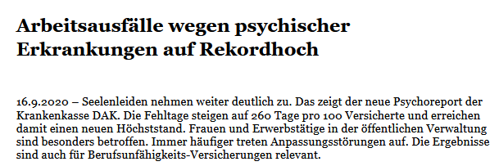
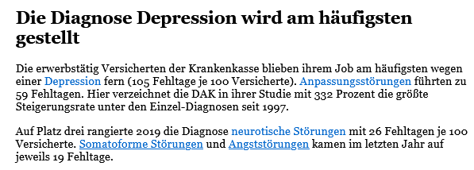

Bu in der bAV bleibt das Highlight….

Slide 26
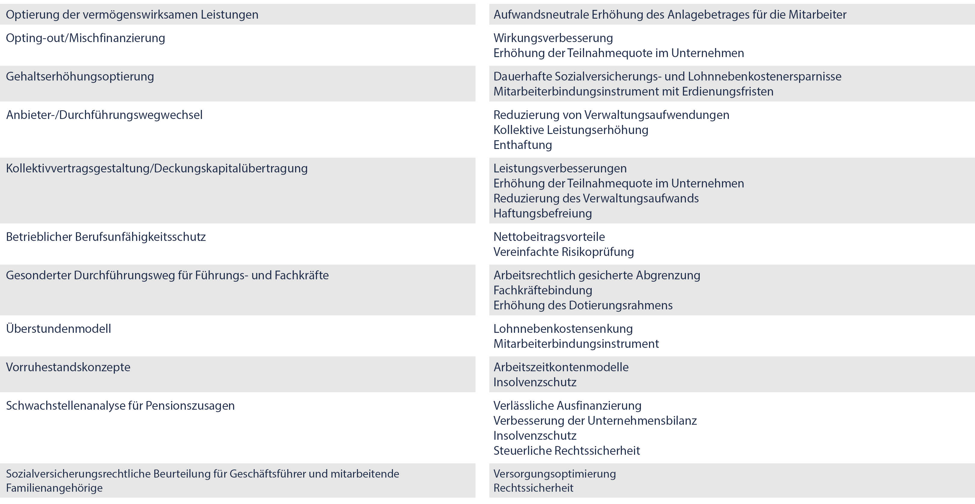
bAV: AUSZUG EINIGER KONZEPTE UND DEREN WIRKUNG

Slide 27

Arbeitgebermotive für die bAV

Slide 28
ARBEITSRECHTSRELEVANTE bAV-GESCHÄFTSPROZESSE
Mitarbeiter verlässt Unternehmen mit bestehender AV/geplanter Leistungsfall | Dokumentation Information Leistungsregulierung | Austrittsprotokoll Abfindungsvereinbarung Versorgungsordnung
Mitarbeiter verlässt Unternehmen mit bestehender bAV/vorzeitiger Leistungsfall | Dokumentation Information Leistungsregulierung
Mitarbeiter verlässt Unternehmen mit bestehender bAV/ohne Leistungsfall | Dokumentation Haftungsbefreiung Begleitung Arbeitsplatzattraktivität
Neuer Mitarbeiter mit bestehender oder ohne bAV | Überprüfung Risikovermeidung Dokumentation Arbeitsplatzattraktivität | Portabilitätscheck/MA Umwandlungsvereinba-rung/Protokoll Versorgungsordnung
Beschäftigungsverlauf
Handlungsmaßnahmen

Slide 29
STAATLICHE FÖRDERUNG
DER BETRIEBLICHEN ALTERSVERSORGUNG
Rechtsanspruch auf
Entgeltumwandlung
15 % Arbeitgeberzuschuss auf
Entgeltumwandlung*
Förderung
steuerfrei
bis 552 € im Monat**
sozialabgabenfrei
bis 276 € im Monat**
* Soweit der Arbeitgeber Sozialversicherungsbeiträge spart. Tarifvertragliche Abweichungen möglich.
** 8 % der Beitragsbemessungsgrenze (BBG) sind steuerfrei (in 2020: 6.624 € p. a.), aber nur 4 % der BBG sind sozialversicherungsfrei (in 2020: 3.312 € p. a.) Erst die späteren Leistungen sind steuerpflichtig und beitragspflichtig in der gesetzlichen Kranken- und Pflegeversicherung.

Slide 30
Das Standardmodell der bAV

Slide 31
bAV FÜR KLEINE UND MITTLERE UNTERNEHMEN:
MIT der DIREKTVERSICHERUNG BESONDERS einfach
Die Durchführung der bAV in Form der Direktversicherung verlangt wenig Verwaltungs-aufwand.
Keine Kosten für Insolvenz-sicherung, bilanzneutral, keine Bilanzgutachten notwendig.
Bei Ausscheiden der Arbeit-nehmer: Mitgeben des Versicherungsvertrages und Anspruchsbegrenzung.
Versorgungszusage
Arbeitgeber
Arbeitnehmer
Entgeltverzicht
Beiträge
Zuschuss
Versicherungs-
leistung
Versorgungsträger/Versicherer
Die Direktversicherung eignet sich aufgrund der einfachen, komfortablen und flexiblen Durchführung auch für kleine und mittlere Unternehmen.

Slide 32
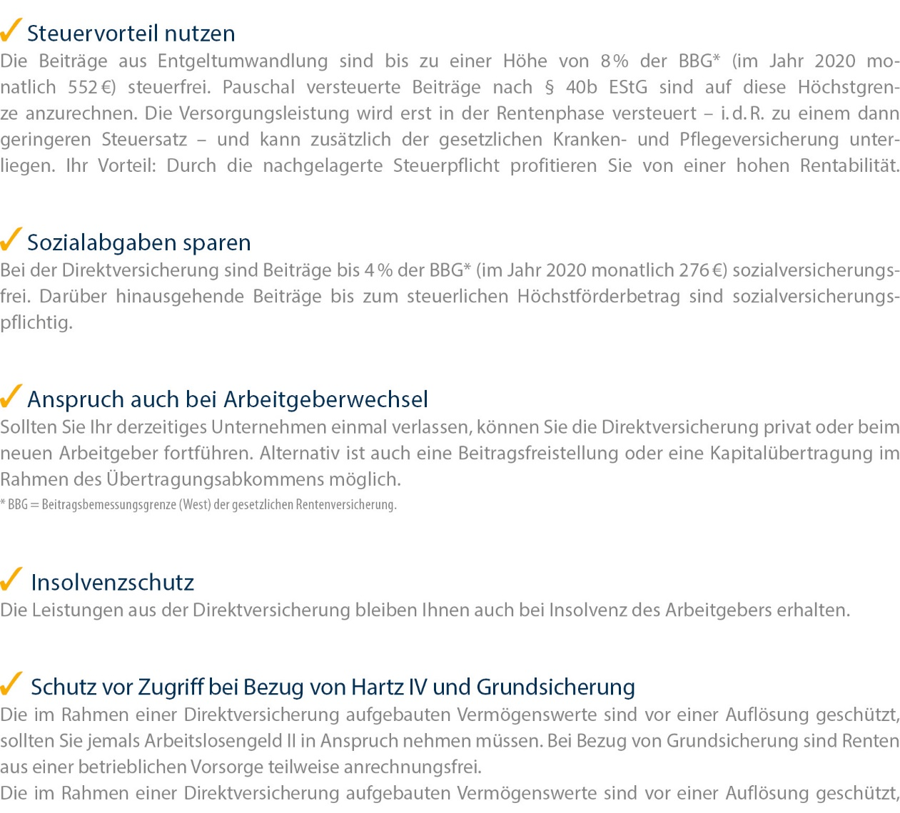
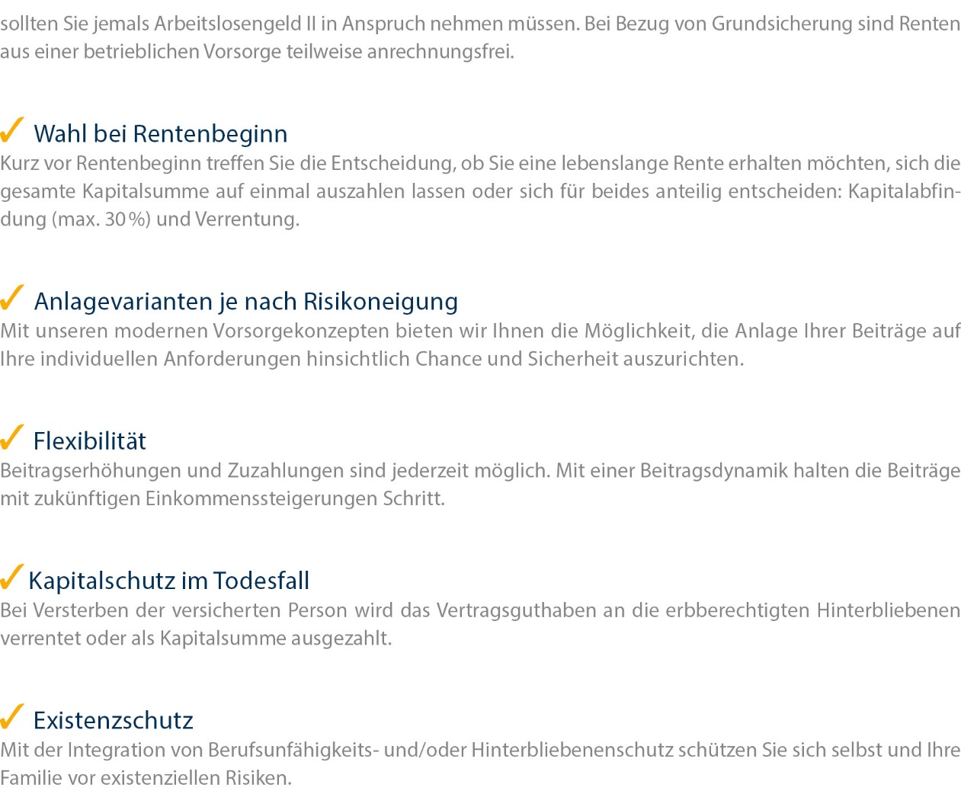
VIELE GRÜNDE SPRECHEN FÜR EINE DIREKTVERSICHERUNG

Slide 33
ANFORDERUNGSPROFIL AN DEN VERSORGUNGSTRÄGER
Erstklassige Bilanzkennziffern und Performance
Anlageerfolg (nachhaltig überdurchschnittliche Überschussbeteiligung)
Option Fondsanlage | Wertsicherungsgarantie | index- oder kapitalmarktorientierte Varianten
Kostenreduzierung durch Gruppenkonditionen
Beitragsorientierte Leistungszusagen
Todesfallkapital in der Anwartschaft
Restkapitalabfindung bei Tod in der Leistungsphase
Zuzahlungs- und Aussetzungsoptionen | erweiterte Kapitaloptionen
Portabilitätsabwicklung | Anwartschaftsverwaltung
Dynamische Renten
BU-Bausteine mit Top-Bedingungen und vereinfachten Zugangsvoraussetzungen

Slide 34
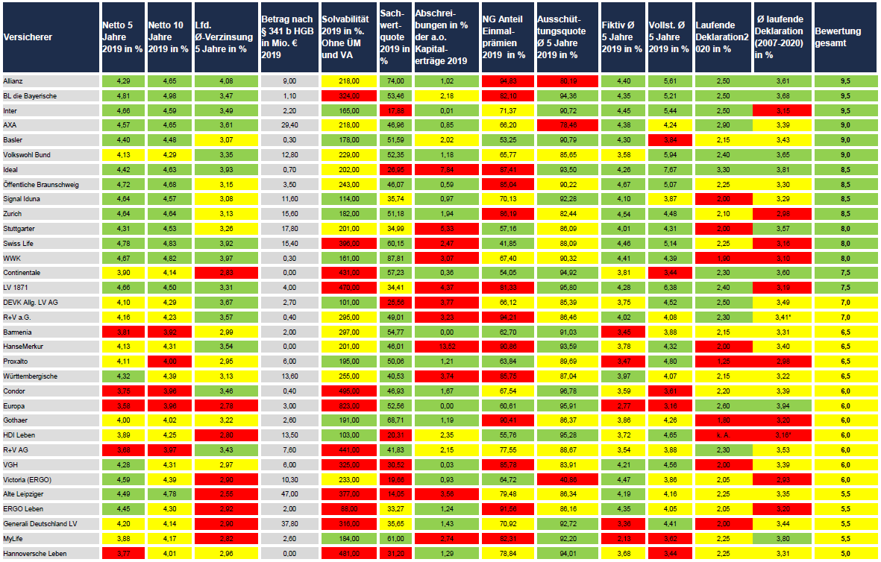
Bewertung LV durch afm stand 09/2020

Slide 35
Ihre Tools

Slide 36
bAV KOmmunikationsmatrix
Anlass | Tools (hybrid) | Digitale Tools | Nutzen/Argumente
Vorbereitung (Berater) | Checkliste Qualitätsanalyse bAV | Fachlektüre im Beraterportal Kununu unternehmensregister.de afm Newsarchiv | Punkten durch Wissen Schwachstellen/Stimmung erkennen Bilanzrückstellung können viel verraten Aktuelle Meldungen zum Thema bAV und Stimmungen in der Branche
Arbeitgeber-(Erst)-Gespräch | afm Folienpool afm bAV-Flyer bAV lohnt!-Pager Erstberatungsprotokoll Checkliste Qualitätsanalyse bAV Fragebogen Benchmarkanalyse | xbAV-Berater (AG-Beratung) FinanzPlanerPro GoConference | AG-Aufwand darstellen, Gehaltssimulation Lob aussprechen (Sie bringen die „Good News!“)
Gruppenveranstaltung für Multiplikatoren (z.B. Geschäftsführer, Betriebsrat, Personalabteilung) | afm Folienpool afm bAV-Flyer bAV lohnt!-Pager Benchmarkanalyse | xbAV-Berater (AG-Beratung) Kununu Fachlektüre im Beraterportal | Schwachstellen aufdecken Lob aussprechen (Sie bringen die „Good News!“), bspw. an den Personaler…
Belegschaftsveranstaltung | afm Folienpool afm bAV-Flyer Individueller OnePager/ bAV lohnt!-Pager Teilnahmeerklärung bAV | xbAV-Berater | Individuell anpassbar Häufige Fragen können im Vorwege geklärt werden Wert des AGs kann herausgestellt werden
Belegschaftsinfo bzw. Landing-Page für Mitarbeiter | Musterschreiben für Belegschaft Individueller OnePager Individueller OnePager Soli-Wegfall afm bAV-Flyer | xbAV-AN-Infoportal (bitte Rücksprache mit der Fachabteilung; Richtgröße: 50-70 Mitarbeiter) Digitale Terminvereinbarung AN-Infoportal der Allianz | AN können sich vorab informieren, sie sparen Zeit in den Beratungen
Einzelberatung | Beratungsprotokoll Entgeltumwandlungsvereinbarung Bestätigungsnachweis afm bEV-Map | xbAV-Berater Kernrechner der Versicherer flexperto FinanzPlanerPro afm-Strategienavigation GoConference | Kein Medienbruch Direkte Angebotserstellung Versand per Mail Digitale Unterschrift
Vertragsverwaltung | Formulare für gängige Geschäftsvorfälle im BeraterPortal (Austrittsprotokoll etc.) | FirmenOnline Allianz FinanzOffice xbAV Portabilitätsservice | Effizientes Verwalten gängiger Geschäftsvorfälle Rechtsicher begleiten

Slide 37
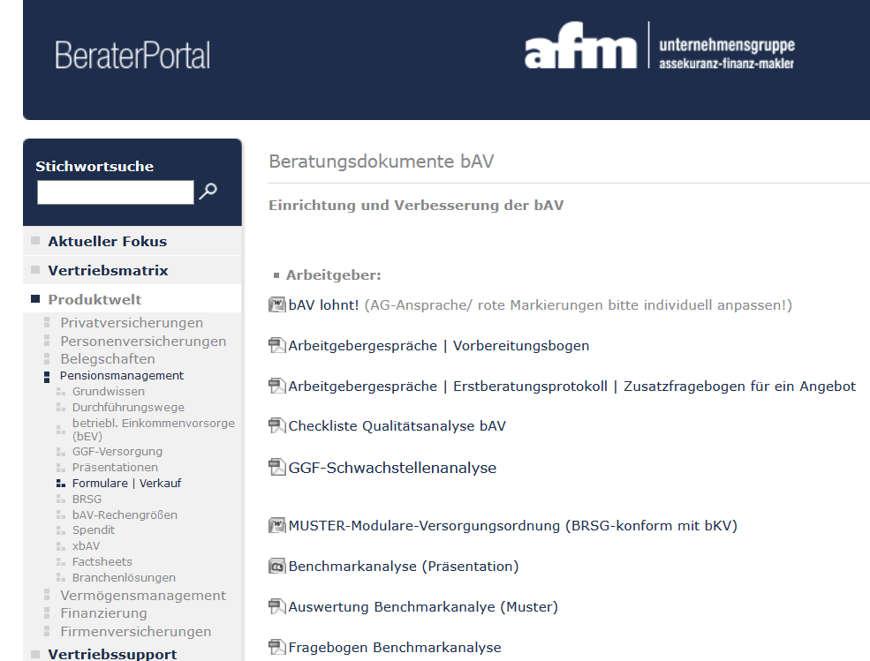
Zum Start…..alles da was man braucht

Slide 38
Vorbereitung ist alles
Vorbereitungsbogen
Erstberatungsprotokoll

Slide 39

Was sollen wir denn beim Kunden ansprechen?
Lösung:
Benchmarkanalyse

Slide 40
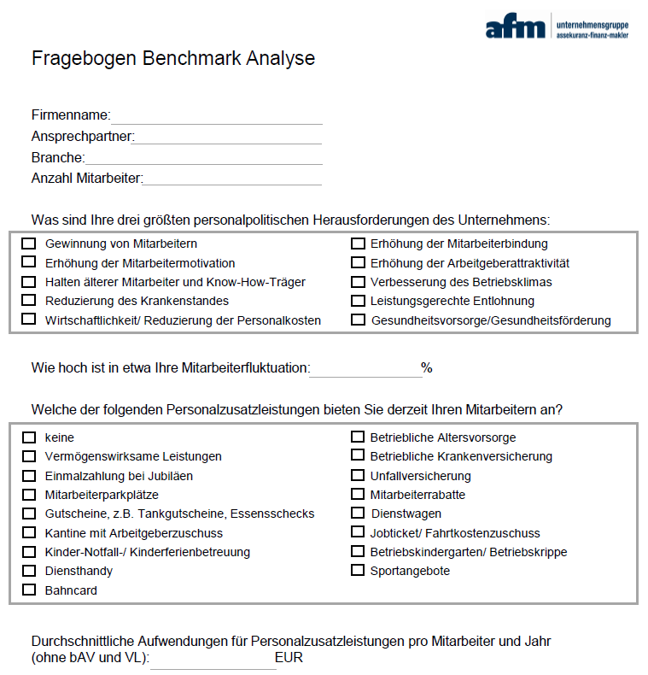

Slide 41
Auswertung Benchmarkanalyse
Ordner

Slide 42
Wie funktioniert bAV ?
xbAV-Berater und AN-Tool

Slide 43
Beratungstools beim Kunden (AG oder AN?)
xbAV Live
https://berater.xbav.de/

Slide 44
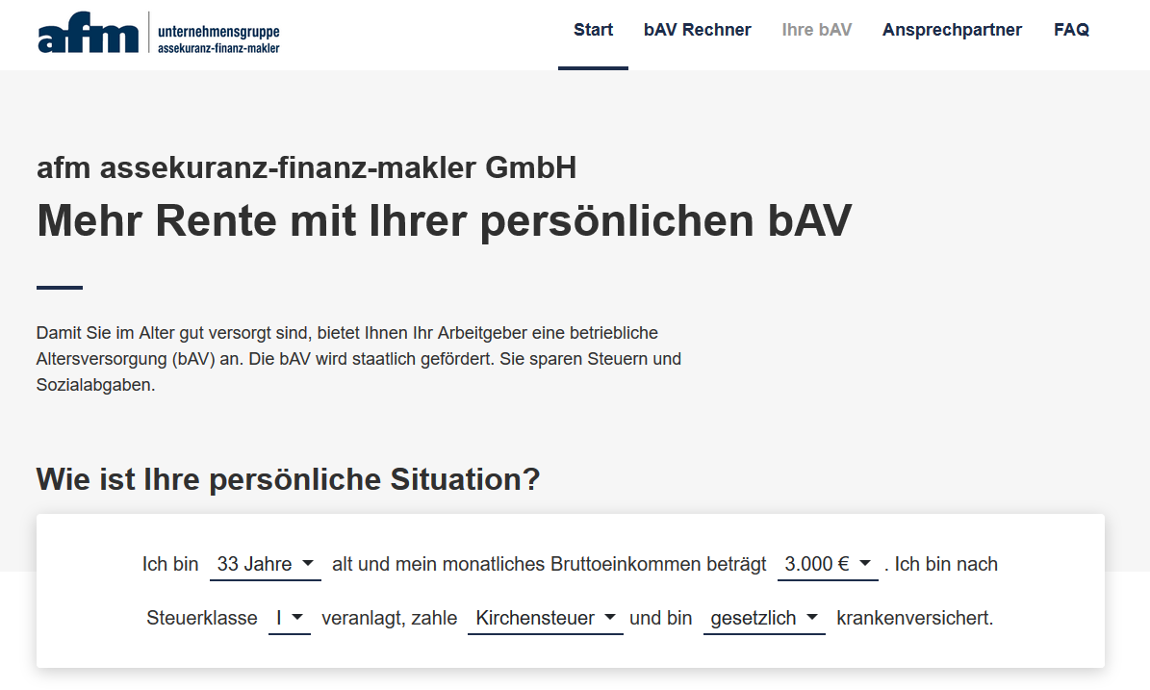
Ein neues Tool der Kommunikation (aktiv/passiv)
https://bavinfo.net/afmassekuranz-finanz-maklerGmbH

Slide 45
Schlüsselmomente liegen in der Verwaltung !
Das wollen sie alle

Slide 46
ARBEITSRECHTSRELEVANTE bAV-GESCHÄFTSPROZESSE
Mitarbeiter verlässt Unternehmen mit bestehender AV/geplanter Leistungsfall | Dokumentation Information Leistungsregulierung | Austrittsprotokoll Abfindungsvereinbarung Versorgungsordnung
Mitarbeiter verlässt Unternehmen mit bestehender bAV/vorzeitiger Leistungsfall | Dokumentation Information Leistungsregulierung
Mitarbeiter verlässt Unternehmen mit bestehender bAV/ohne Leistungsfall | Dokumentation Haftungsbefreiung Begleitung Arbeitsplatzattraktivität
Neuer Mitarbeiter mit bestehender oder ohne bAV | Überprüfung Risikovermeidung Dokumentation Arbeitsplatzattraktivität | Portabilitätscheck/MA Umwandlungsvereinba-rung/Protokoll Versorgungsordnung
Beschäftigungsverlauf
Handlungsmaßnahmen

Slide 47
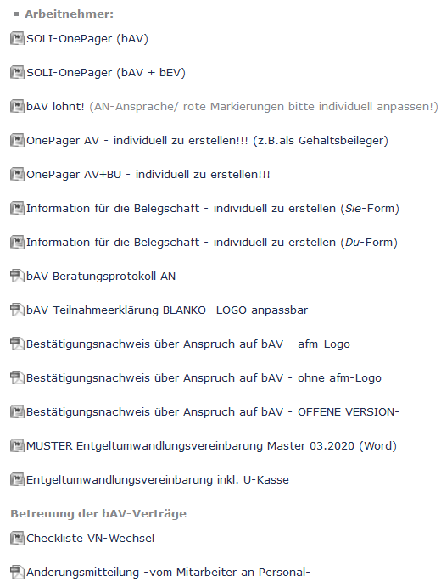
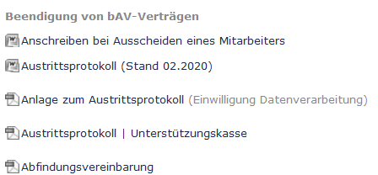

Best of „Dokumente“

Slide 48
bAV KOmmunikationsmatrix
Anlass | Tools (hybrid) | Digitale Tools | Nutzen/Argumente
Vorbereitung (Berater) | Checkliste Qualitätsanalyse bAV | Fachlektüre im Beraterportal Kununu unternehmensregister.de afm Newsarchiv | Punkten durch Wissen Schwachstellen/Stimmung erkennen Bilanzrückstellung können viel verraten Aktuelle Meldungen zum Thema bAV und Stimmungen in der Branche
Arbeitgeber-(Erst)-Gespräch | afm Folienpool afm bAV-Flyer bAV lohnt!-Pager Erstberatungsprotokoll Checkliste Qualitätsanalyse bAV Fragebogen Benchmarkanalyse | xbAV-Berater (AG-Beratung) FinanzPlanerPro GoConference | AG-Aufwand darstellen, Gehaltssimulation Lob aussprechen (Sie bringen die „Good News!“)
Gruppenveranstaltung für Multiplikatoren (z.B. Geschäftsführer, Betriebsrat, Personalabteilung) | afm Folienpool afm bAV-Flyer bAV lohnt!-Pager Benchmarkanalyse | xbAV-Berater (AG-Beratung) Kununu Fachlektüre im Beraterportal | Schwachstellen aufdecken Lob aussprechen (Sie bringen die „Good News!“), bspw. an den Personaler…
Belegschaftsveranstaltung | afm Folienpool afm bAV-Flyer Individueller OnePager/ bAV lohnt!-Pager Teilnahmeerklärung bAV | xbAV-Berater | Individuell anpassbar Häufige Fragen können im Vorwege geklärt werden Wert des AGs kann herausgestellt werden
Belegschaftsinfo bzw. Landing-Page für Mitarbeiter | Musterschreiben für Belegschaft Individueller OnePager Individueller OnePager Soli-Wegfall afm bAV-Flyer | xbAV-AN-Infoportal (bitte Rücksprache mit der Fachabteilung) Digitale Terminvereinbarung AN-Infoportal der Allianz | AN können sich vorab informieren, sie sparen Zeit in den Beratungen
Einzelberatung | Beratungsprotokoll Entgeltumwandlungsvereinbarung Bestätigungsnachweis afm bEV-Map | xbAV-Berater Kernrechner der Versicherer flexperto FinanzPlanerPro afm-Strategienavigation GoConference | Kein Medienbruch Direkte Angebotserstellung Versand per Mail Digitale Unterschrift
Vertragsverwaltung | Formulare für gängige Geschäftsvorfälle im BeraterPortal (Austrittsprotokoll etc.) | FirmenOnline Allianz FinanzOffice xbAV Portabilitätsservice | Effizientes Verwalten gängiger Geschäftsvorfälle Rechtsicher begleiten

Slide 49
Folienpool
Für jeden Anlass
Für jeden Berater/-In

Slide 50
VERTRIEBSIDEEN und KONZEPTE

Slide 51

Einkommensvorsorge in der bAV

Slide 52
Welcher Zusatzbaustein ist für wen geeignet?
Altenpflegerin
Koch
„1.000 € BU kosten mich
als Altenpflegerin 126 €
im Monat. Mit der GF zahle ich lediglich 55,44 €.“
„1.200 € BU kosten mich als Koch 119 € im Monat. Mit der GF zahle ich lediglich gut 45 €.“

Slide 53

Was Arbeitskraft eigentlich bedeutet
Heben und Tragen
Heben und Tragen
Die versicherte Person ist nicht mehr in der Lage, mit den Händen einen Gegenstand von
5 kg (z.B. einen Werkzeugkoffer oder einen Farbeimer) von einem Tisch zu heben und 5 Meter weit zu tragen.
„1.500 € Berufsunfähigkeitsrente kosten mich privat 397,26 € im Monat. Mit der Grundfähigkeitsversicherung über meinen Arbeitgeber zahle ich lediglich 54,61 €.“ (Gerüstbauer/ 35 Jahre)

Slide 54
Was Arbeitskraft eigentlich bedeutet?
Sehen
Die Sehfähigkeit der versicherten Person ist so stark eingeschränkt, dass bezogen auf das bessere und vollständig korrigierte Auge nur noch ein Restsehvermögen von höchstens 3/60 bzw. 0,05 oder eine Einschränkung des Gesichtsfeldes auf höchstens 15 Grad Abstand vom Zentrum, also ein Gesamtgesichtsfeldwinkel von höchstens 30 Grad, besteht.
Handgebrauch
Die versicherte Person ist weder mit der rechten noch mit der linken Hand in der Lage, eine Flasche mit Schraub-verschluss zu öffnen oder einen Schraubenzieher oder eine Rohrzange oder eine Schere bestimmungs- gemäß zu benutzen.
„1.500 € Berufsunfähigkeitsrente kosten mich privat 113,45 € im Monat. Mit der Grundfähigkeitsversicherung über meinen Arbeitgeber zahle ich lediglich 39,18 €.“ (Grafiker/35 J.)

Slide 55

Was Arbeitskraft eigentlich bedeutet?
Gebrauch eines Arms
Die versicherte Person ist nicht mehr in der Lage, mit dem linken oder dem rechten Arm in Schulter- bzw. Brusthöhe zu arbeiten.
Gleichgewichtssinn
Der Gleichgewichtssinn der versicherten Person ist so stark gestört, dass ein Besteigen von Leitern bzw. von Gerüsten nicht mehr ohne stark erhöhte Unfallgefahr möglich ist.

Slide 56


Was Arbeitskraft eigentlich bedeutet?
Gebrauch eines Arms
Die versicherte Person ist nicht mehr in der Lage, mit dem linken oder dem rechten Arm in Schulter- bzw. Brusthöhe zu arbeiten.
Knien oder Bücken
Die versicherte Person ist nicht mehr in der Lage, sich aus eigener Kraft zu bücken oder hinzuknien, um den Boden zu berühren, und sich danach wieder aufzurichten.

Slide 57
Was Arbeitskraft eigentlich bedeutet?
Handgebrauch
Die versicherte Person ist weder mit der rechten noch mit der linken Hand in der Lage, eine Flasche mit Schraubverschluss zu öffnen oder einen Schraubenzieher oder eine Rohrzange oder eine Schere bestimmungsgemäß zu benutzen.

Slide 58
Attraktive Absicherungshöhen möglich
Leistungsbeispiel: kaufmännischer Angestellter
Grundfähigkeitsrente: 1.000 €
Berufsunfähigkeitsrente: 1.000 €
Einstiegsalter | Beitrag | Nettoaufwand*
30 | 52,08 € | 24,63 €
40 | 64,33 € | 30,42 €
50 | 83,95 € | 39,75 €
Überschussrente**
1.180,00 €
1.180,00 €
1.180,00 €
Bonus mit 67***
6.607,80 €
4.951,03 €
3.397,57 €
oder
Einstiegsalter | Beitrag | Nettoaufwand*
30 | 66,82 € | 31,52 €
40 | 82,76 € | 39,11 €
50 | 96,62 € | 45,75 €
Überschussrente**
1.235 €
1.235 €
1.235 €
Bonus mit 67***
10.740,76 €
8.067,33 €
4.952,08 €
oder
* Bruttoeinkommen: 2.800 €; Steuerklasse I; BL: Hamburg; keine KiSt; Zusatzbeitrag GKV: 0,9 %; AG-Zuschuss: 15 %;
** Überschussverwendung: Überschussrente
***Überschussverwendung: Ansammlungsbonus

Slide 59
Attraktive Absicherungshöhen möglich
Berufsunfähigkeitsrente: 1.000 €
Einstiegsalter | Beitrag | Nettoaufwand*
30 | 66,82 € | 31,52 €
40 | 82,76 € | 39,11 €
50 | 96,62 € | 45,75 €
Überschussrente**
1.235,00 €
1.235,00 €
1.235,00 €
Bonus mit 67***
10.740,76 €
8.067,33 €
4.952,08 €
oder
* Bruttoeinkommen: 2.800 €; Steuerklasse I; BL: Hamburg; keine KiSt; Zusatzbeitrag GKV: 0,9 %; AG-Zuschuss: 15 %;
** Überschussverwendung: Überschussrente
***Überschussverwendung: Ansammlungsbonus

Slide 60
Leistungsbeispiel: Kraftfahrer
Berufsunfähigkeitsrente: 1.000 €
Einstiegsalter | Beitrag | Nettoaufwand*
30 | 232,68 € | 110,55 €
40 | 288,94 € | 140,15 €
50 | 337,84 € | 173,40 €
*Bruttoeinkommen: 2.800 €; Steuerklasse I; BL: Hamburg; keine KiSt; Zusatzbeitrag GKV: 0,9 %; AG-Zuschuss: 15 % ;

Slide 61
Leistungsbeispiel: Kraftfahrer
Grundfähigkeitsrente: 1.000 €
Einstiegsalter | Beitrag | Nettoaufwand*
30 | 52,08 € | 24,63 €
40 | 64,33 € | 30,42 €
50 | 83,95 € | 39,75 €
Überschussrente**
1.180,00 €
1.180,00 €
1.180,00 €
Bonus mit 67***
6.607,80 €
4.951,03 €
3.397,57 €
oder
*Bruttoeinkommen: 2.800 €; Steuerklasse I; BL: Hamburg; keine KiSt; Zusatzbeitrag GKV: 0,9 %; AG-Zuschuss: 15 %;
** Überschussverwendung: Überschussrente
***Überschussverwendung: Ansammlungsbonus

Slide 62
Ihre Mitarbeiter können die Absicherung selbst bestimmen
Zwei Produkte für alle Fälle
 | Fähigkeitenschutz | Tätigkeitenschutz
 | Verlust einer Grundfähigkeit | Mind. 50% berufsunfähig
Büroangestellter kann nicht mehr gehen | Hat Grundfähigkeit „Gehen“ verloren | Kann noch am PC arbeiten
Handwerker kann nicht mehr gehen | Hat Grundfähigkeit „Gehen“ verloren | Kann nicht mehr in seinem Beruf arbeiten
Büroangestellter oder Handwerker hat Burn-Out | Burn-Out ist keine Grundfähigkeit | Kann nicht mehr in seinem Beruf arbeiten

Slide 63
ARBEITGEBERMOTIVE FÜR EINE BETRIEBLICHE BU-ABSICHERUNG
Warum sollte die BU-Absicherung einen Arbeitgeber (AG) interessieren?
Steigende Stressbelastung durch Arbeitsverdichtung
Körperlich schwere Arbeit
Leichtere Gesundheitsprüfung durch Kollektivverträge
  häufig schon Dienstobliegenheitserklärung (DO) ausreichend
  Haftungsreduzierend für den AG, da DO vom AN abgegeben wird
Bezahlbare Beiträge für ALLE aufgrund bAV-Effekt und aufwandsneutralen Arbeitgeberzuschuss
Viele Arbeitgeber haben den Mehrwert für ihre Belegschaft erkannt und das Konzept erfolgreich umgesetzt
Niemand sollte aus finanziellen Gründen auf den existenziell wichtigen Schutz der BU-Versicherung verzichten müssen.

Slide 64
ARBEITGEBERMOTIVE FÜR EINE BETRIEBLICHE BU-ABSICHERUNG
Unser Rat: Berufsunfähigkeitsversicherung
Neu abschließen.
Wenn Sie von Ihrer Arbeitskraft leben, sichert Sie eine sehr gute Berufsunfähigkeitsversicherung am besten gegen die finanziellen Folgen ab, falls Sie nicht mehr arbeiten können.

Slide 65
BETRIEBLICHE BERUFSUNFÄHIGKEITSVORSORGE
VORTEILE FÜR DEN ARBEITGEBER
Die Produkte sind exklusiv im Rahmen des Gruppenversicherungsvertrages für Ihre Mitarbeiter abschließbar
Höheres Ansehen bei den eigenen Mitarbeitern aufgrund der Bereitstellung eines hochwertigen privaten Versicherungsschutzes bei Berufsunfähigkeit, aber auch ein Imagegewinn innerhalb der Branche und bei der Rekrutierung neuer Fachkräfte
Der Arbeitgeber kommt seiner sozialen Verpflichtung der Fürsorge nach und schafft damit zusätzlich Motivation und Identifikation im Unternehmen
Kein aufwendiges Antragsverfahren
Ersparnis bei den Sozialversicherungsbeiträgen

Slide 66
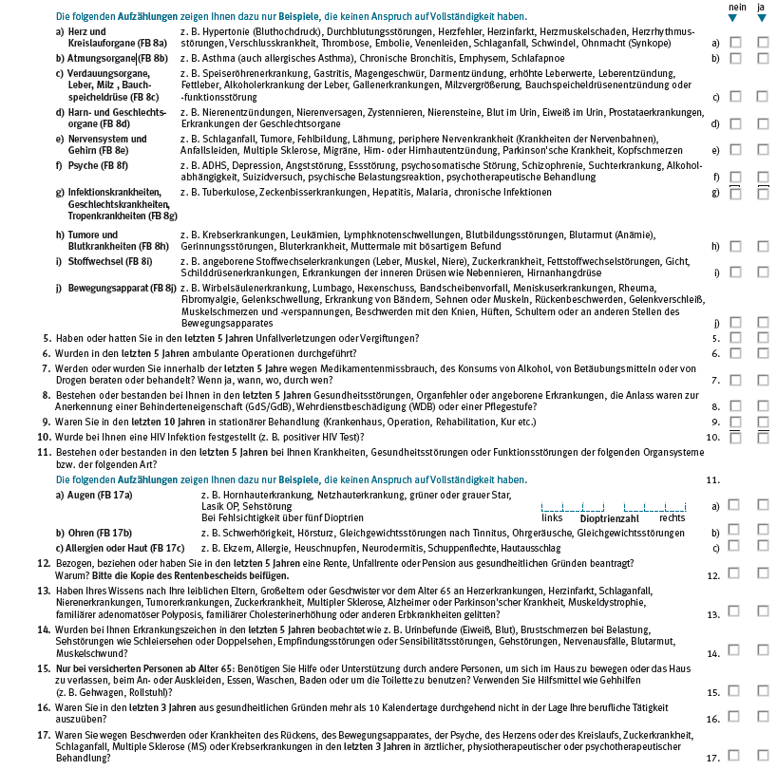
EINE NORMALE GESUNDHEITSPRÜFUNG IN DER BERUFSUNFÄHIGKEITSVERSICHERUNG
?

Slide 67
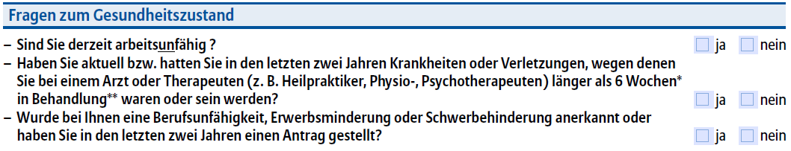
ABSICHERUNG BEI BERUFSUNFÄHIGKEIT ACHTUNG: ANGABEN AUS DEM JEWEILIGEN VERHANDELTEN BU-KONZEPT VERWENDEN
Bis ca. 1.500 €* Absicherung bei Berufsunfähigkeit mit den folgenden Fragen:

Slide 68

UNSER LEISTUNGSFALLMANAGEMENT
Versicherter meldet uns, dass er seit längerem krank ist
Anforderung der Leistungsformulare beim Risikoträger
Anforderung der aktuellen Befundberichte beim behandelnden Arzt
Der Leistungsantrag wird gemeinsam mit unserem Kunden (wenn überhaupt möglich) ausgefüllt und ergänzt – wir wissen, was wichtig ist.
Übersendung der Unterlagen an den Risikoträger.
Wir informieren uns alle 14 Tage über den Bearbeitungsstand.
Wenn aufgrund der ärztlichen Befunde keine abschließende Prüfung möglich ist, wird vom Versorgungsträger ein unabhängiger Gutachter (in der Regel Fachärzte von Universitätskliniken) beauftragt.

Slide 70
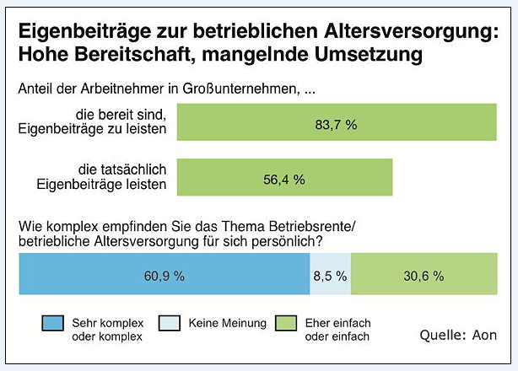

Und warum …..vielleicht haben Sie ja auch Schuld

Slide 71

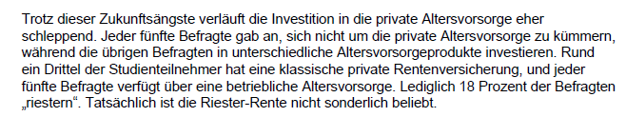
Pressesplitter…..

Slide 72
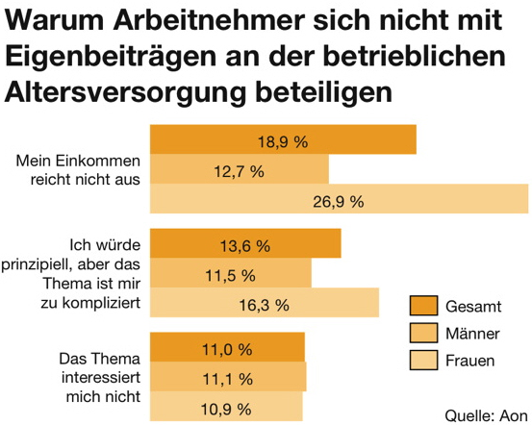
Woran liegt es ?

Slide 73
BEISPIELRECHNUNG NACH EINKOMMEN und
100 EUR Sparbeitrag
Steuerklasse | I/IV | III | V
Bruttoeinkommen* | 6.000 € | 6.000 € | 2.500 € | 2.500 €
Eigenanteil (Entgeltumwandlung) | 86,96 | 86,96 | 86,96 | 50,00
Zuschuss Musterfirma (15 %) | 13,04 | 13,04 | 13,04 | 7,50
Steuerersparnis | 38,74 | 28,25 | 31,48 | 18,12
Sozialversicherungsersparnis | 9,13 | 9,13 | 17,19 | 9,88
Soli-Vorteil | 73,62 | 46,97 | 29,33 | 29,97
tatsächlicher Aufwand | +34,53 | 2,61 | 8,96 | +7,97 ?
Sparbeitrag | 100 | 100 | 100 | 57,50
* StKl I inkl. Solidaritätszuschlag und Kirchensteuer, Bundesland Hamburg, sozialversicherungspflichtig, KV-Beitrag 15,5 % (inkl. 0,9 % Zusatzbeitrag)

Slide 74
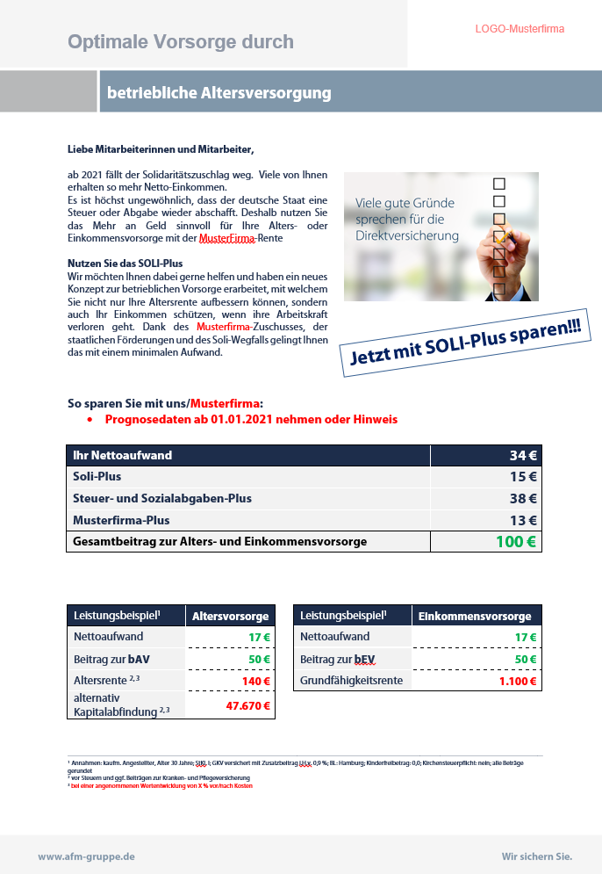

Soli-Flyer/Onepager

Slide 75
Soli-Rechner
https://hdi.ivfp.de/solirentenrechner/index.xhtml
https://stuttgarter.vorsorge-finanzplanung.de/solirechner/betriebsrente.xhtml

Slide 76
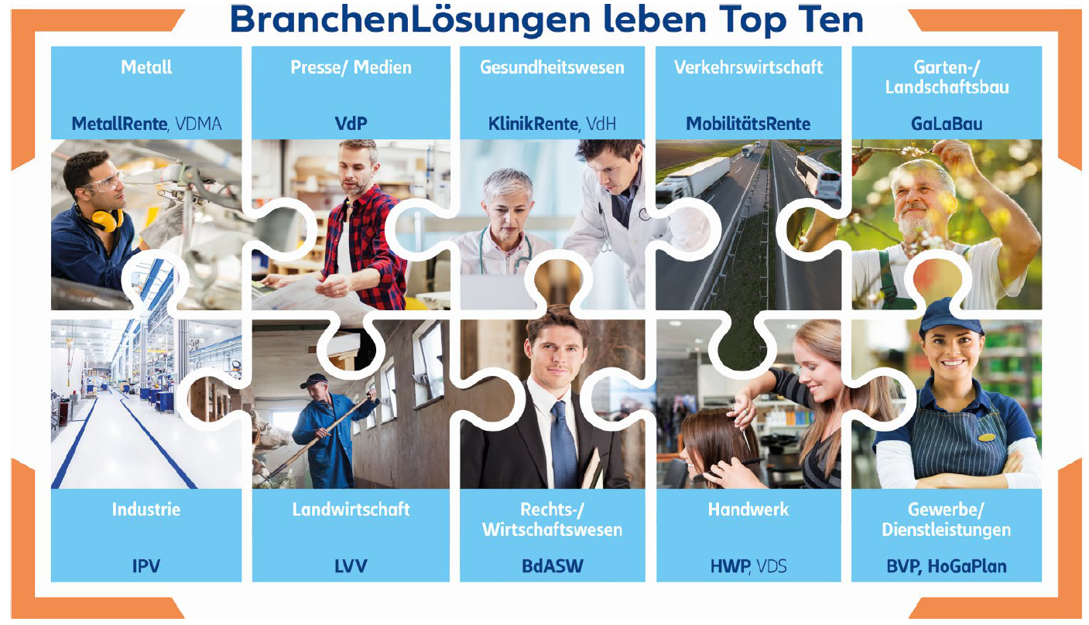

Slide 77

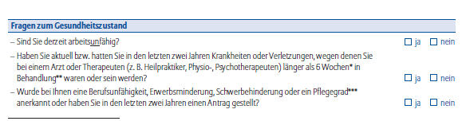

Slide 78
bAV-Komplexität: Wenn Medien die Verbraucher verwirren
„Es gibt keine Steuer- und Sozialversicherungsersparnis, sondern lediglich eine Verschiebung auf das Rentenalter!“
Richtig an dieser Aussage ist, dass eine Betriebsrente im Altersbezug versteuert und in der Gesetzlichen Kranken- und Pflegeversicherung verbeitragt werden muss.
Richtig, aber in der Aussage leider nicht enthalten, ist aber auch, dass Rentner i. d. R. einen niedrigeren persönlichen Steuersatz haben als zu Erwerbszeiten und dass für gesetzlich Pflichtversicherte in der Krankenversicherung eine monatliche Freigrenze und Freibetrag gilt (Verlinkung zu unserem Artikel vom 13.12.2019).

Slide 79
bAV-Komplexität: Wenn Medien die Verbraucher verwirren
„Eine Entgeltumwandlung mindert die Ansprüche aus der gesetzliche Rentenversicherung!“
Diese Aussage stimmt pauschal so nicht. Richtig ist, dass durch eine Entgeltumwandlung zunächst die Bemessungsgrundlage für die gesetzliche Rente gemindert werden kann, wenn der Verdienst nicht oberhalb der Bemessungsgrundlage liegt. Das dürfte in vielen Fälle so sein. Richtig ist aber auch, dass in Konstellationen, bei denen der Verdienst vor und nach der Umwandlung oberhalb der BBG bleibt, die Bemessungsgrundlage nicht gemindert wird.
Und selbst wenn die Bemessungsgrundlage durch eine Entgeltumwandlung gemindert wird, lohnt sich der Blick auf die Details. Wie hoch ist die Minderung tatsächlich? Dies lässt sich u. a. mit unserem Vorsorge-Rechner ermitteln. In den allermeisten Fällen wiegt die zu erwartende Betriebsrente den Verlust von gesetzlichen Rentenansprüchen um ein Vielfaches auf.

Slide 80
bAV-Komplexität: Wenn Medien die Verbraucher verwirren
„Eine Entgeltumwandlung mindert die Ansprüche aus der gesetzliche Rentenversicherung!“
Und als drittes, fehlt bei der zitieren Aussage der Hinweis, dass der Arbeitgeber gemäß § 1a Abs. 1a BetrAVG einen Zuschuss zur Entgeltumwandlung (in den versicherungsförmigen Durchführungswegen) leisten muss – soweit er durch diese Sozialversicherungsbeiträge einspart. Diesen Zuschuss gibt es nur in der betrieblichen Altersversorgung, nicht bei privat finanzierten Rentenversicherungen! Ein Rechenbeispiel hierfür finden Sie nachstehend und in unseren Präsentationsvorlagen. Hier finden Sie auch noch weitere Argumente für die bAV:

Slide 82
Sonderkonzept am Beispiel „spendit“

Slide 83

Spendit

Slide 84
RECHTSGRUNDLAGE
Einkommensteuergesetz (EStG) § 8 Einnahmen
Einnahmen sind alle Güter, die in Geld oder Geldeswert bestehen und dem Steuerpflichtigen im Rahmen einer der Einkunftsarten des § 2 Absatz 1 Satz 1 Nummer 4 bis 7 zufließen.
…
Sachbezüge, die nach Satz 1 zu bewerten sind, bleiben außer Ansatz, wenn die sich nach Anrechnung der vom Steuerpflichtigen gezahlten Entgelte ergebenden Vorteile insgesamt 44 Euro im Kalendermonat nicht übersteigen

Slide 85

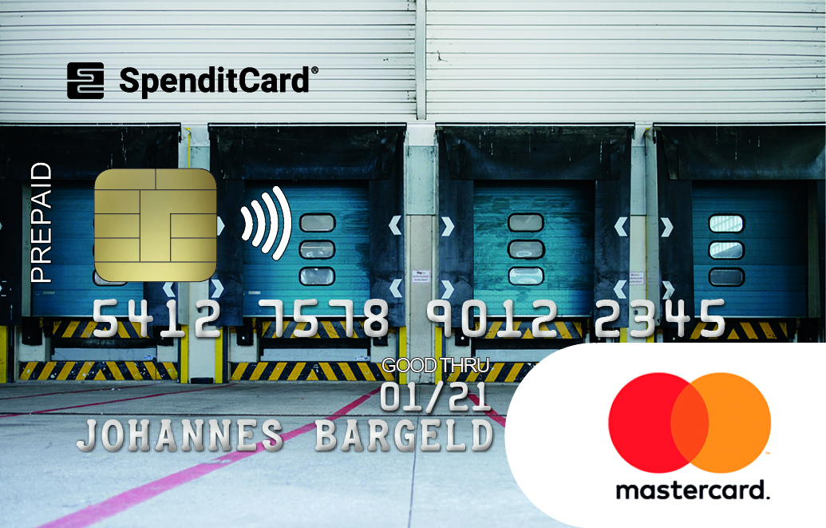




BEISPIELE ZUR VERWENDUNG
Kundenlogo kann jeweils ergänzt werden

Slide 86
BeraterPortal als Quelle des Wissens

Slide 87
Zielgruppen und Jahresendaktion (Soli-Fire)

Slide 88
BEISPIELRECHNUNG NACH EINKOMMEN und
100 EUR Sparbeitrag
Steuerklasse | I/IV | III | V
Bruttoeinkommen* | 6.000 € | 6.000 € | 2.500 € | 2.500 €
Eigenanteil (Entgeltumwandlung) | 86,96 | 86,96 | 86,96 | 50,00
Zuschuss Musterfirma (15 %) | 13,04 | 13,04 | 13,04 | 7,50
Steuerersparnis | 38,74 | 28,25 | 31,48 | 18,12
Sozialversicherungsersparnis | 9,13 | 9,13 | 17,19 | 9,88
Soli-Vorteil | 73,62 | 46,97 | 29,33 | 29,97
tatsächlicher Aufwand | +34,53 | 2,61 | 8,96 | +7,97 ?
Sparbeitrag | 100 | 100 | 100 | 57,50
* StKl I inkl. Solidaritätszuschlag und Kirchensteuer, Bundesland Hamburg, sozialversicherungspflichtig, KV-Beitrag 15,5 % (inkl. 0,9 % Zusatzbeitrag)

Slide 89
Best Practice Konzepte
bEV vereinfachte GP….

